Slide 2
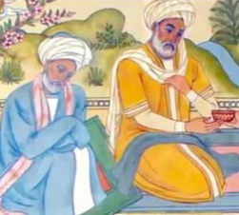
Mavzu:
Rivoyat
Naim Karimov

Slide 3
Mustaqil topshiriqni tekshirish
“Hunarli kishi xor bo‘lmas” maqolining ertak mazmuniga qanday aloqasi bor?
2. Matndan hunarning afzalligi haqidagi o‘rinlarni tanlab o‘qing.
Ular maslahatlashib: «Hunaring tufayli o‘limdan qutulding, bizlarga gilam to‘qib ber», — deyishibdi.

Slide 4
Podshohning muallimi kitobning qaysi joyida yopdi?
Hunar - hunardan unar
Hunarsiz kishi o‘limga yaqin
Hunar tuganmas xazina

Slide 5
etikdo‘zlikni
Podshoh qaysi kasbni egalladi?
sandiqsozlikni
gilamdo‘zlikni

Slide 6
Podshohni o‘limdan nima qutqardi?
mol- davlati
bilimi
hunari

Slide 7
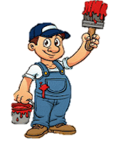
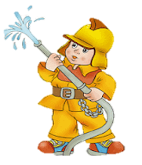
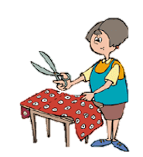
Kasb -hunar

Slide 8
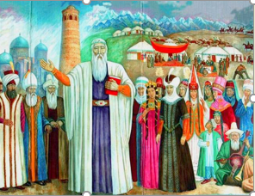
RIVOYAT (arab. hikoya qilmoq) – voqea va hodisalarni, inson faoliyatini baʼzan uydirmalar vositasida, baʼzan real tasvirlovchi og‘zaki hikoya; folklor janri. Hajmi qisqa, 2 yoki 3 epizoddan tashkil topadi, anʼanaviy uslubiy shaklga ega boʻl-maydi. Odatda, oddiy bir hikoyachi bayonidan boshlanib, ogʻizdan-ogʻizga oʻtish jarayonida erkin talkin qilinadi.

Slide 9
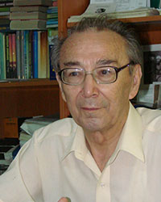
Naim Karimov — oʻzbek adabiyotshunosi, jamoat arbobi. Naim Fatihovich Karimov 1932-yil 12 dekabrda Toshkentda ziyoli oilada tugʻuldi. Oʻzbekiston Respublikasi fan arbobi. Filologiya fanlari doktori, professor. U 1955-yilda SAGU (hozirgi Oʻzbekiston Milliy universiteti) filologiya fakultetini tamomlagan.

Slide 10
Bir bor ekan, bir yo‘q ekan, qadim zamonlarda, Farg‘onayu Qo‘qon degan tomonlarda Usmon Nosir degan mashhur shoir maktabni bitirib: «Endi qaysi hunarning etagidan ushlasam? Qayerga borib o‘qi-sam-u, qaysi sohani tanlasam?» – deb kecha-yu kunduz o‘ylab yurgan ekan. Kunlarning birida u soy bo‘yida xayol surib suvning jimir-jimir to‘lqinlariga qarab o‘tirgan ekan, shu payt osmondan tushibdimi yo suvdan chiqibdimi, uning yonida oppoq soqolli, uzun hassali bir nuroniy kishi paydo bo‘libdi.

Slide 11
– Nimani o‘ylayapsan, o‘g‘lim? – so‘rabdi u. Usmon Nosir bir qarasa, tanish, bir qarasa, notanish odam. Ovozi ham goh tanish ovozga o‘xshasa, goh notanish kishining ovozi. «Balki meni bo‘lmasa – otamni, otamni bo‘lmasa – onamni tanuvchi kishi bo‘lsa ke-rak», – deb ochig‘ini aytibdi: – Maktabni tugatyap-man, ammo qayerga borib o‘qisam, kim bo‘lsam ekan, deb o‘ylanib turibman. Shunda boyagi kishi so‘rabdi: – O‘zing qaysi hunarni yaxshi ko‘rasan? Qaysi mu-allimning saboqlari senga ko‘proq ma’qul bo‘lgan? –

Slide 12
— Men hamma darslarga qiziqqanman. Hamma hunar menga yoqadi. Ammo hamma narsadan ko‘ra ko‘proq kitob o‘qishni yaxshi ko‘raman, — debdi Usmonjon. — Kitob o‘qish — hunar emas. Kitob o‘qish bilan ti-rikchilik o‘tmaydi. Lekin shunisi ham borki, kitob o‘qishni juda yaxshi ko‘rgan odamlar borib-borib, o‘z-lari ham kitob yozganlar. — Men ham kitob yozsam deyman, debdi Usmonjon. — Niyating chakkiemas. Lekin dunyoda kim ko‘p — shoir ko‘p, yozuvchi ko‘p.

Slide 13
Ammo ularning hammasidan ham Navoiy chiqmagan. Agar sen yozgan kitoblarni o‘qib, odam-larning ko‘zi o‘tkir, qo‘li chaqqon, yo‘li ravon bo‘li-shiga ishonsang, niyating ushalsin. – Odamlar kitobni ko‘zlari o‘tkir bo‘lishi uchun emas, huzur-halovat topish, dardlariga malham olish uchun o‘qimaydilar-mi, otaxon? – so‘rabdi Usmonjon. – Men shunday ki-toblar yozayki, uni o‘qib, odamlarning bir-birlariga bo‘lgan mehri oshsin, xayollarida faqat bir-birlariga yaxshilik qilish istagi bo‘lsin.

Slide 14
– Aytganing kelsin, o‘g‘lim. Shunday kitoblar kerak. Faqat shuni yodda tutki, sen yashayotgan dunyo - shaf qatsiz dunyo. Bilasanmi, o‘g‘lim, har bir kishining or-qasidan uning soyasi yuradi. Bu soya emas. Bir kun bo‘lmasa, bir kun u shu odamning boshini yeydi. Ba’zan bitta soya ikkita, hatto uchta va undan ham ko‘p bo‘ladi. Ular seni jar yoqasiga olib borib, tubsiz chuqurlikka otib yubormasin desang, hamisha oftobga qarab yur! Shunday qilib, marhum otaning ruhi Usmon Nosirning shoirlik hunarini tanlab olishiga rizolik va fotiha bergan ekan

Slide 15
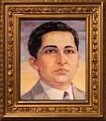
Usmon Nosir (1912–1944) — 20-asr
oʻzbek sheʼriyatiga chaqmoqdek kirib
kelgan va yashindek qisqa ijodiy umr
kechirgan shoir. Usmon Nosir 1912-
yilning 13-noyabrida Namanganda
tugʻildi. Bolaligidan sheʼrlar yoza boshlagan Usmon Nosir badiiy ijod bilan bor yoʻgʻi oʻn besh yilgina, yaʼ-ni qamoqqa olinguncha astoydil shugʻullandi.14-iyuli-da „xalq dushmani“ sifatida qamoqqa olindi , turmala-rida yotdi. 1944-yilda Kemerovoda halok boʻldi.

Slide 16
Lug‘at ishi
etagini ushlasam – biror bir kasbni o‘rgansam
ravon – tekis
malham – dardiga davo
tubsiz chuqurlik – oxiri, tagi ko‘rinmas
marhum – olamdan o‘tgan, o‘lgan
rizolik – rozilik

Slide 17
Mustaqil topshiriq
Usmon Nosir otasining ruhi bilan nima haqda suhbatlashadi?
2. Ota ruhi bo‘lajak shoirga qanday maslahat berdi?

